Slide 1
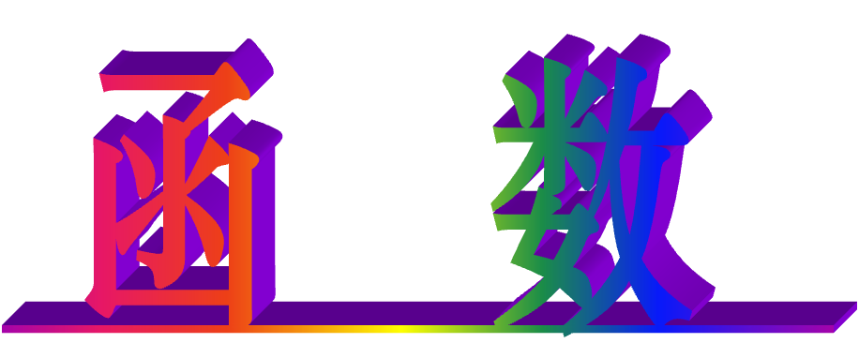

Slide 2
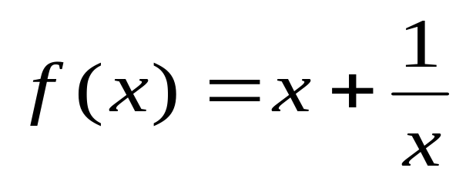
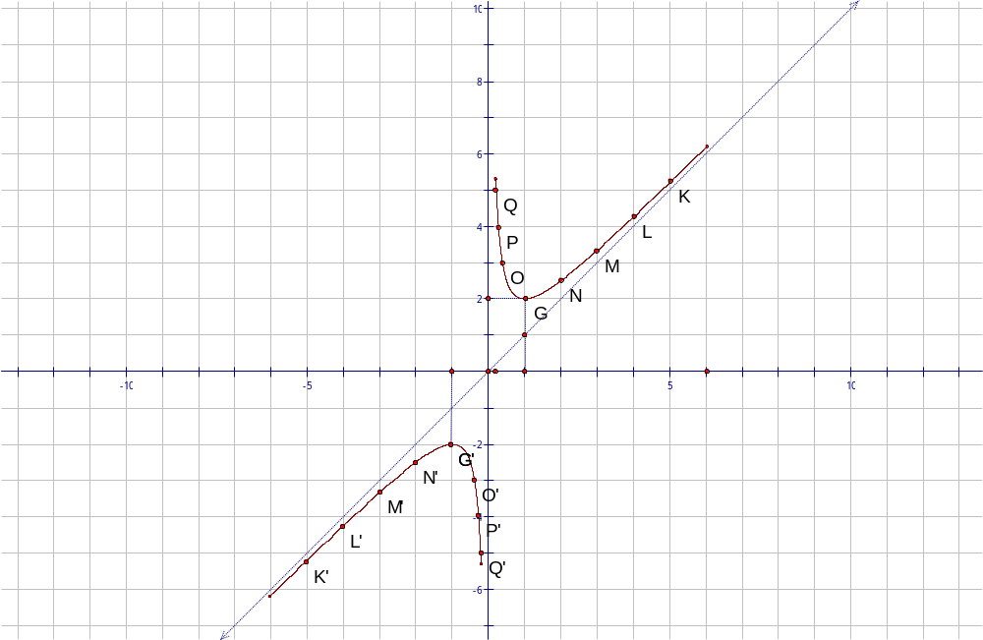
函数的表现形式
一、解析式（解析函数）
通过电脑作出函数的图象

Slide 3
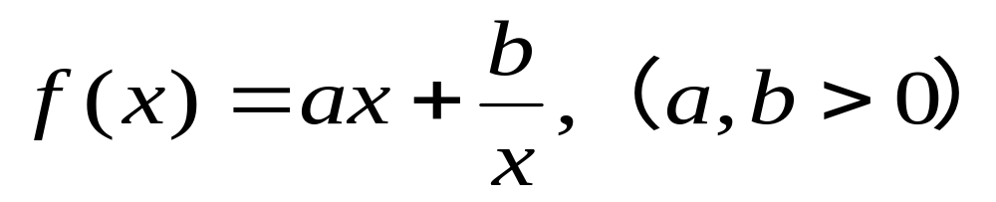


函数的表现形式
引申提高：
y
y = a x
o
x

Slide 4
函数的表现形式
二、列表式（表格函数）
某产品的售价与销售量的统计关系
零售价 | 50 | 51 | 54 | 58 | …. | 60
销售量 | 53 | 51 | 47 | 45 | …. | 40

Slide 5
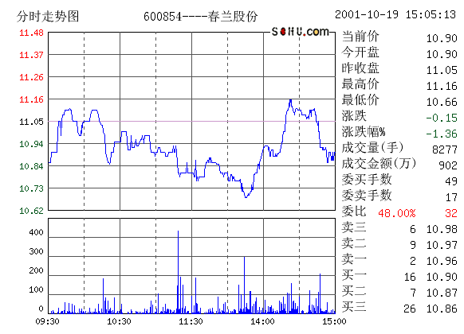
函数的表现形式
三、图象式（图象函数）
某种股票一天的走势

Slide 6
解析函数的图象
正比例函数 y = 2x (2) 反比例函数 y = 1/x
(3) 一次函数 y = - 4x+5 (4) 二次函数 y = x²- 6x+5
(5）常数函数y = 1
（1）一次函数 y=kx+b (k ≠ 0) 的图象是
一条直线
（2）二次函数 y=ax²+bx+c (a ≠ 0) 的图象是
抛物线
（3）反比例函数 y=k/x ( k=0 ) 的图象是
两支平滑的双曲线
（4）常数函数 y = c 的图象是
平行于 x 轴的直线

Slide 7
画图一般用列表描点法，
关 键 是：
曲线的 ------
大致走向、顶点、拐点、
开口方向、与坐标轴的交点.

Slide 8
特殊函数举例
离散函数
例题分析：某种铅笔，每支2元，买 x 支铅笔的钱数为 y (元)，
(1) 把 y 表示为 x 的函数，并写出其定义域；
y = 2x (x∈N)
-
y
10
8
6
4
2
•
(2) 画出此函数的图象；
-
•
-
•
其图象是由 一些离散的点 组成
-
•
-
•
-
-
-
-
-
0
1 2 3 4 5
x
提问： 函数 f(x) = 2x (x ∈N)
与函数 f(x) = 2x (x∈R)是同一函数吗？

Slide 9
特殊函数举例
分段函数
例题分析： 在深圳市内打的士，每次坐不超过 3 公里付
车费 12元，超过 3 公里后每满1公里付车费 2元。设每
次坐 x (0<x≤10) 站路应付车费为 y=f(x).
(1) 求 y=f(x) 的表达式；
12 x ∈ ( 0, 3 ]
y=f(x)=
12+2(x-3) x ∈ ( 3, 10 ]
(2) 画出此函数的图象.
注意
1° 空点、实点：
x=0 不在定义域内,点(0,2)不是图象上的点.
2° 对于自变量x的不同的取值范围,有不同的对应法则
因此其图象成了两条不连结的“线段”.

Slide 10
分段函数
在定义域中, 对于自变量x的不同的取值范围，
有不同的对应法则.
2x. (0<x<1)
如f(x)=
-2x. (x≥1)
(1) 其对应法则因段而异；
(2) 定义域是各部分的并集；
(3) 图象按各个解析式在不同的的取值范围内
一段一段地描绘；
(4) 分段函数是一个函数，而不是多个函数.
图象只是一个，切不可分别画在不同的坐标系中！

Slide 11
2 , (x≥1)
练习：设 f (x) =
y
x+1, (x<1)
2
-
(1) 求 f(2), f(1), f(0), f(-2);
1
-
(2) 描绘此函数的图象.
-
-
0
1
x
练习：画出函数 f(x)=|x| 的图象.
x, (x≥0)
y
f (x) =
-x, (x<0)
1
-
-
-
-1
0
1
x
特别提示：含绝对值符号的函数，
一般都要根据绝对值的意义，将
其化为分段函数.

Slide 12
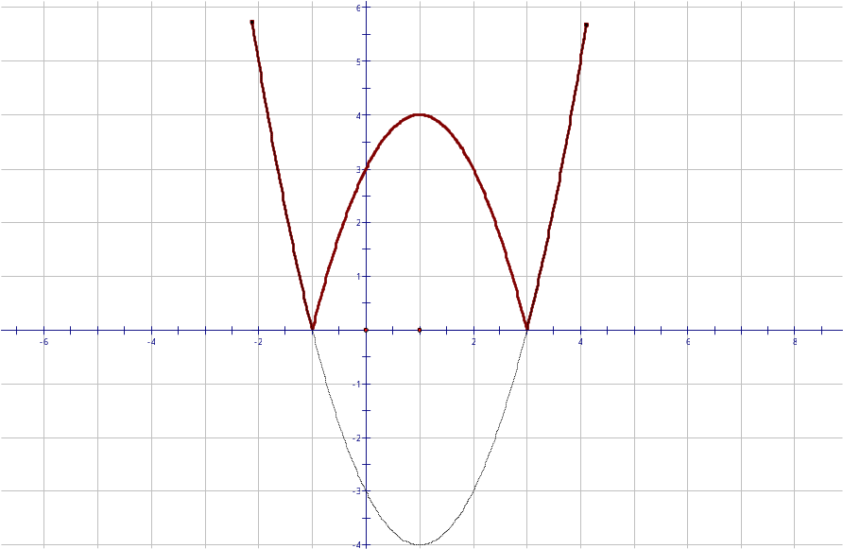
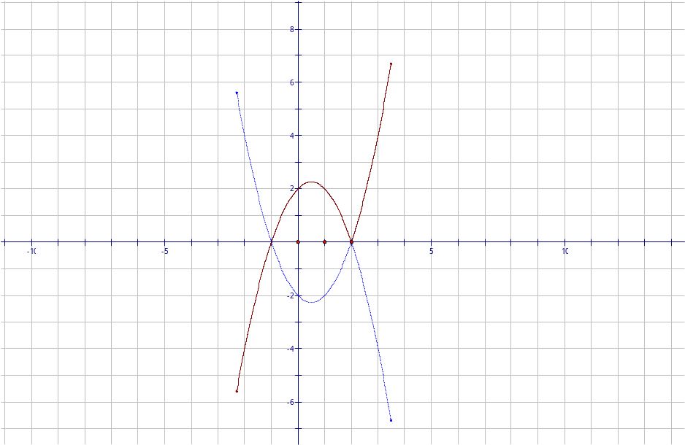
2.作函数 y=|x-2|(x＋1)
的图像

Slide 13
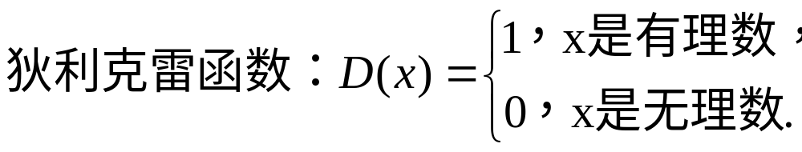
特殊函数举例
------- Meiytux!!?

Slide 14

作出函数 f(x) = x² x ∈ [-1, 2] 的图象.
y
-
4
-
1
-
-
-
-
-1
0
2
x
分段函数图象的口诀：画整体，取部分.

Slide 15
小 结
1、函数的图象不一定是一条或几条无限长的平滑曲线，
也可以是一些点、线段或一段曲线.
2、研究函数时，要注意其定义域的作用，尽管解析式
相同，但定义域不同，还是不同的函数.
画函数图象时，必须先弄清定义域是什么.

Slide 16
数学欣赏： 解不等式 : |2x+3|+|1-x| < 4
构造函数 : y = |2x+3|+|1-x| .
y
5
-
4
-
-
-
1
-
-
-
-
o
-
-
-2
-1
1
x

Slide 17
数学欣赏：
已知下列方程有四个解，求的取值范围：
|x²-3x+2| = kx
将方程问题转化为函数图象的交点问题.
y
-
2
-
o
-
-
-
1
2
x

Slide 18
数学欣赏：
k 取何值时,方程 x²-3|x|+2 = k
有: 1) 两个解; 2) 三个解; 3) 四个解.
将方程问题转化为函数图象的交点问题。
y
2
-
-
-
-
-
o
-
-
-
1
2
x

Slide 19
数学欣赏：
已知抛物线 y = x²+x+1 和直线 y = x ，
求抛物线上点到直线的距离的最小值.
y
-
1
-
-
o
-
-1
1
x

